Slide 1
Вртићи
,,Наша радост“ и ,,Сунце“
Билтен за месец децембар 2025. године

Slide 2
Актуелни пројекти у нашим вртићима :
- група у години пред полазак у школу
,,а шта је то свемир“
- група у години пред полазак у школу
,,ватра и пламен“
- група у години пред полазак у школу
,,наша дивна планета земља“
- група у години пред полазак у школу
,,сат који је чекао празнике“
- група у години пред полазак у школу
,,некада давно“
- група у години пред полазак у школу
,,из једног семена - хиљаду прича’’
- старија вртићка група
,,празници и прославе“
- старија вртићка група
,,еко-чувари“
- средња вртићка група
,,ово смо ми“
- средња вртићка група
,,дрво наш дом“
- млађа вртићка група
,,пчелице у свету боја“
- старија јаслена група
,,мале руке стварају“
- средња јаслена група
,,звучни свет игре“

Slide 3
Током месеца децембра У нашим вртићима је одржано мноштво активности, од којих смо издвојили неке:

Slide 4
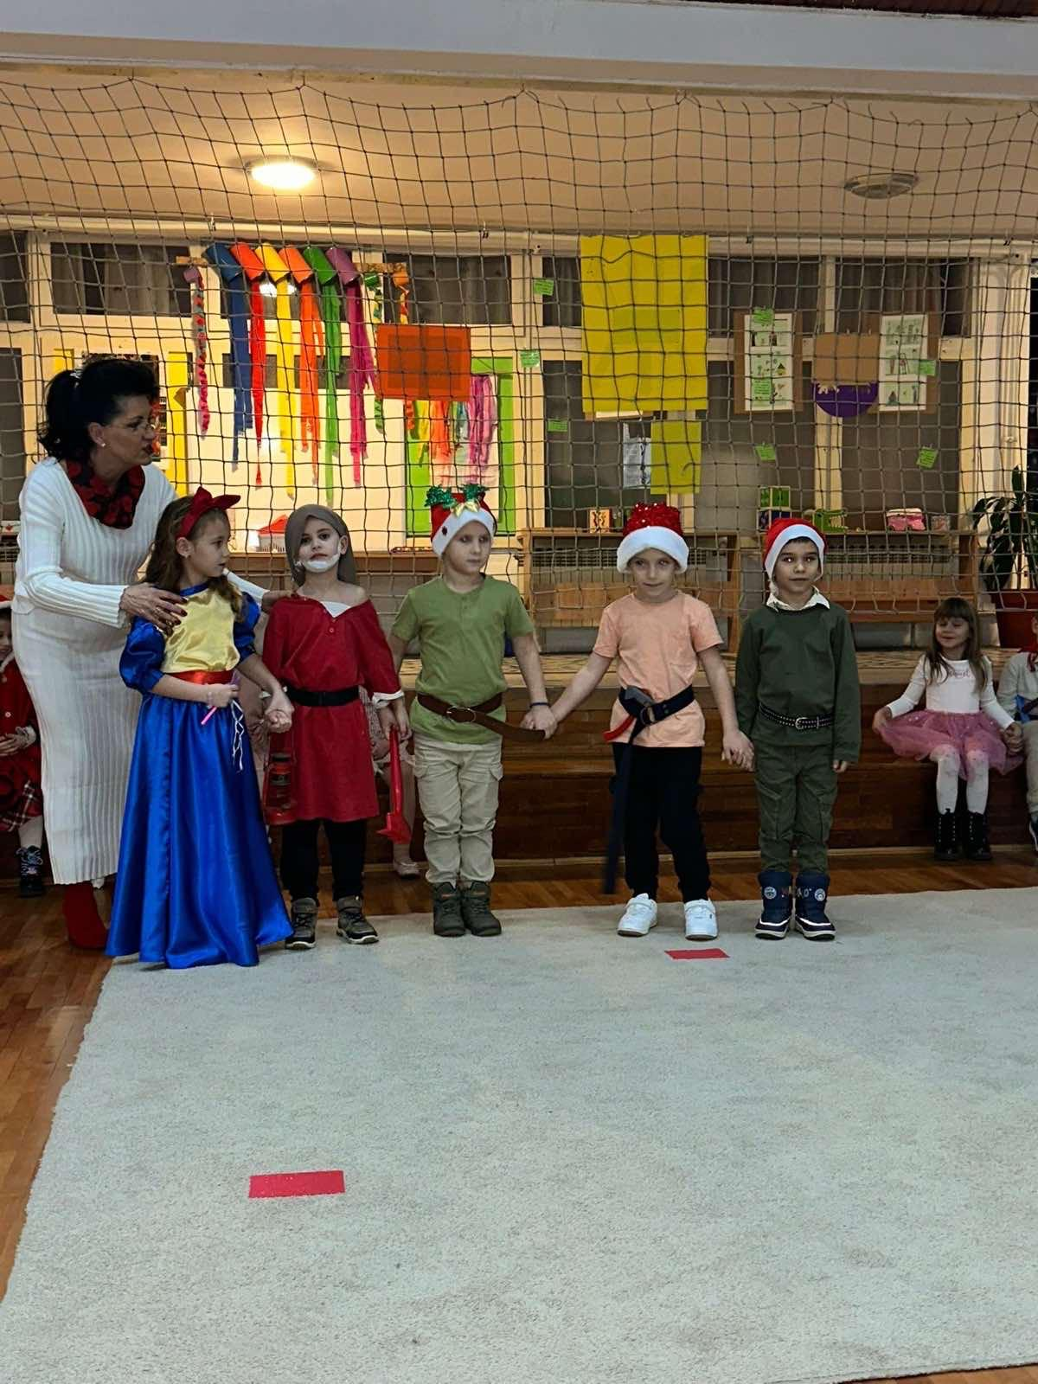
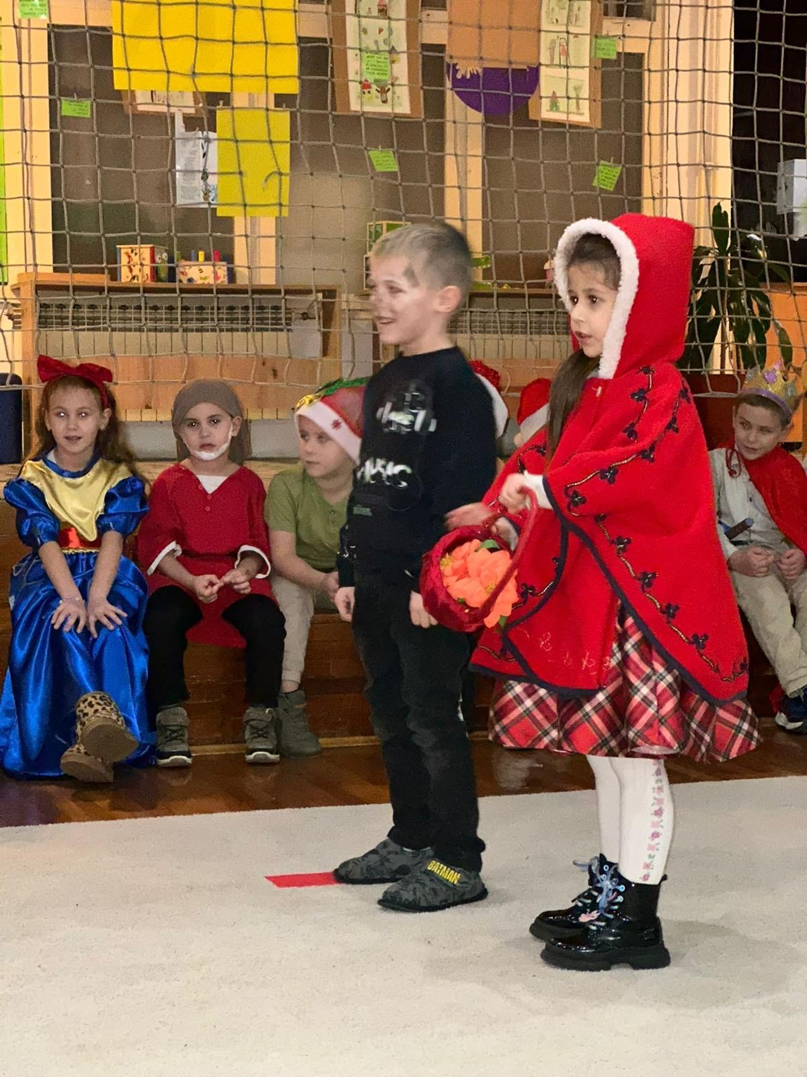
Новогодишњу приредбу под називом ,,Деда Мраз и гости“ извела је група у години пред полазак у школу ,,Печурка“ у којој су деца песмом, игром и глумом обрадовала публику и створила топлу празничну атмосферу.

Slide 5
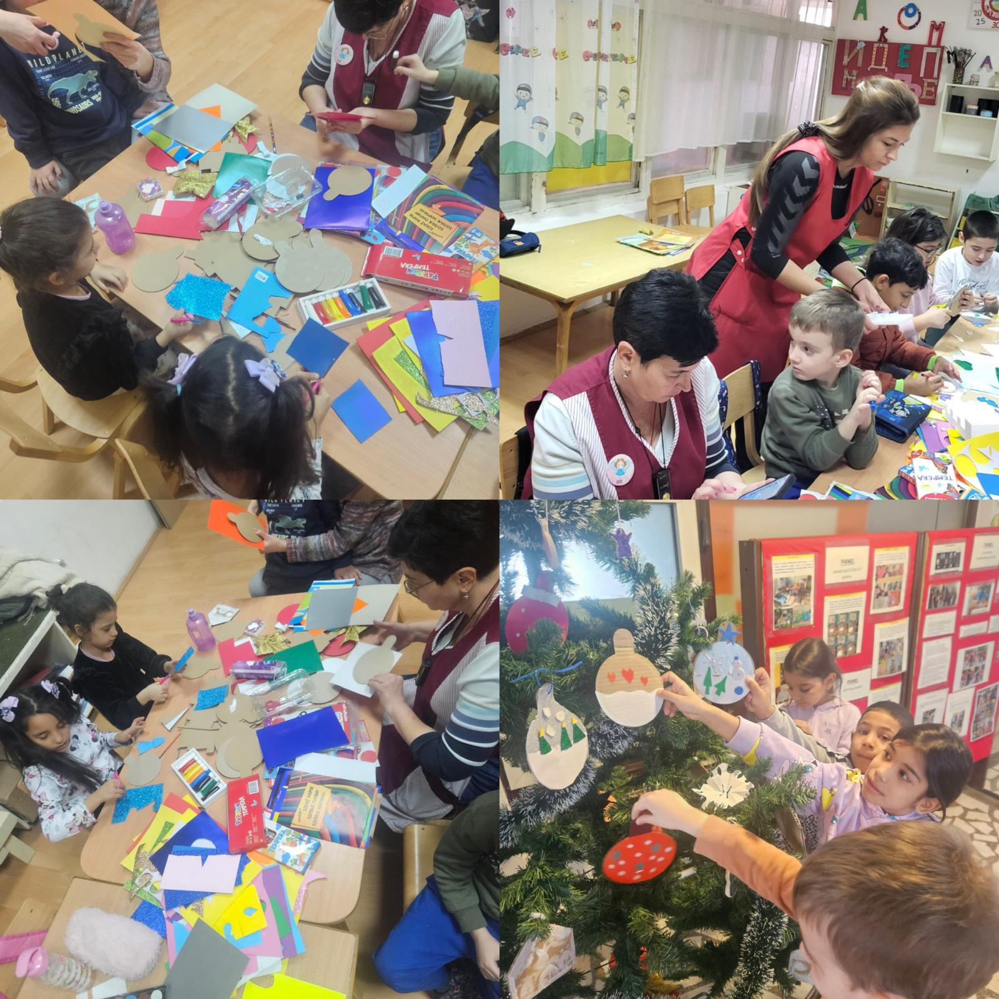
Група у години пред полазак у школу ,,Совице“ одржала је са родитељима радионицу у којој су правили украсе за новогодишњу јелку, негујући креативност, сарадњу и празнички дух. Заједничким радом створени су прелепи новогодишњи украси.

Slide 6
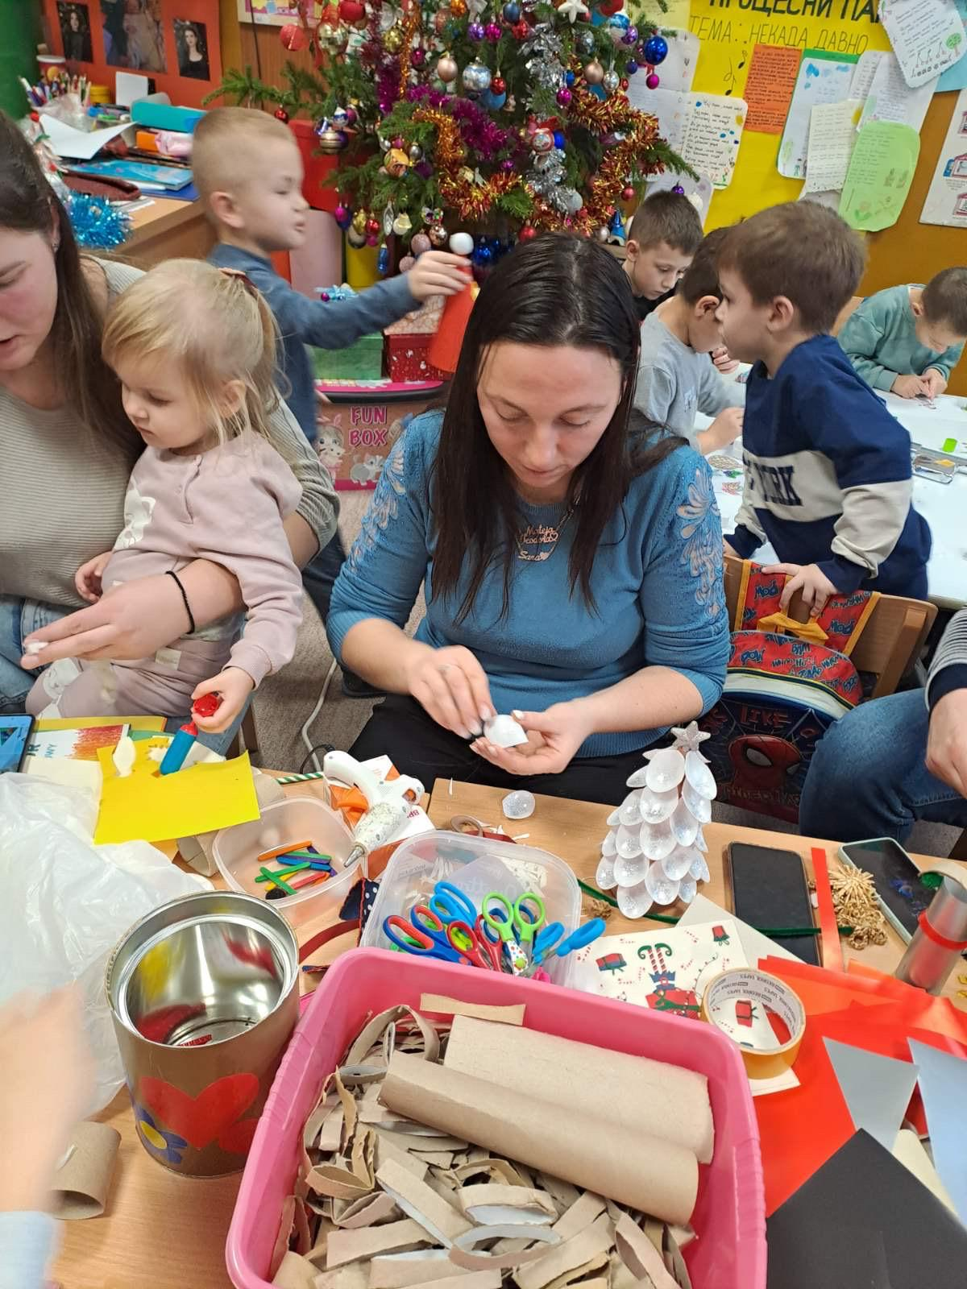
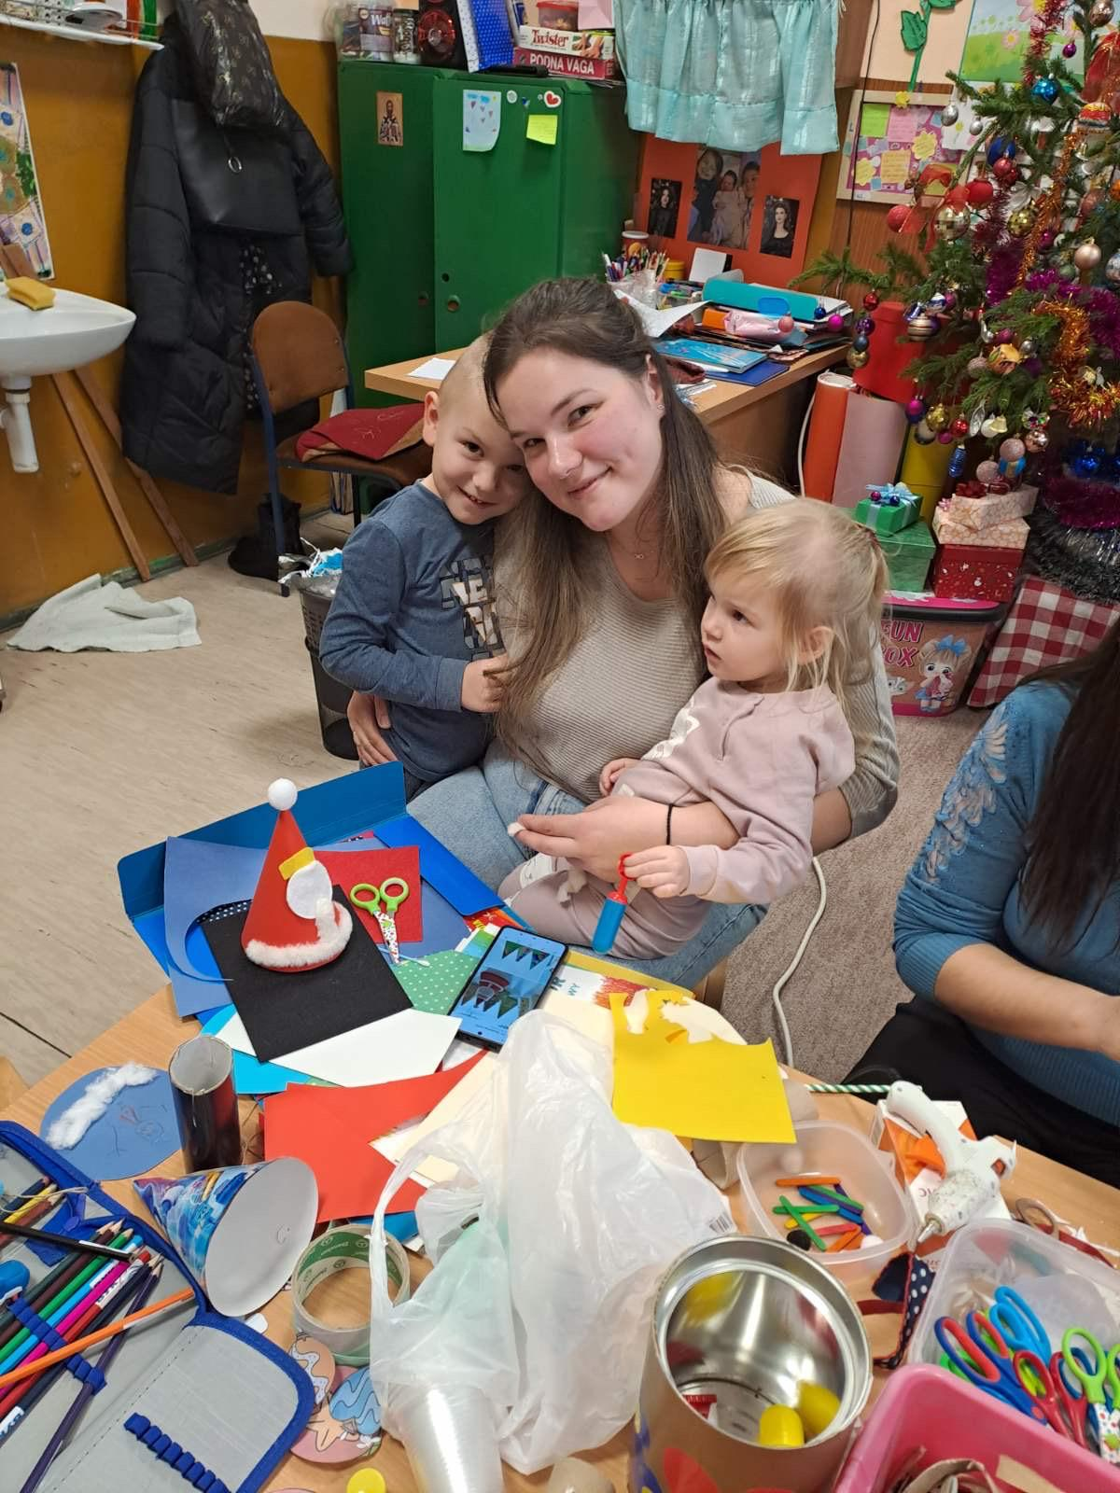
Слична радионица под називом ,,Новогодишњи украси“ реализована је уз сарадњу родитеља у празничној атмосфери у групи пред полазак у школу вртића у Горњем Степошу.

Slide 7
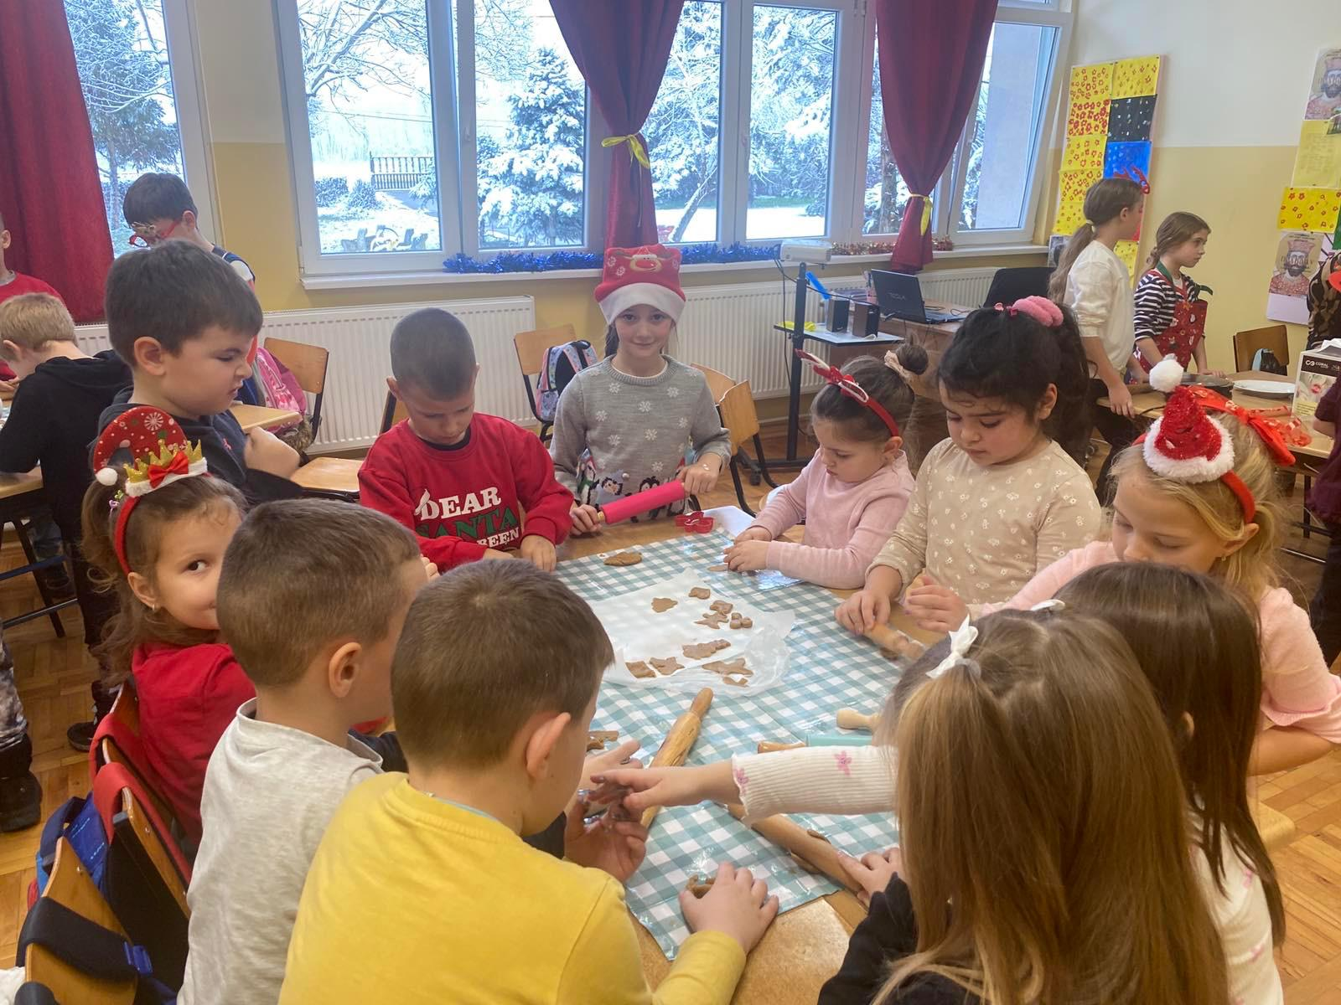
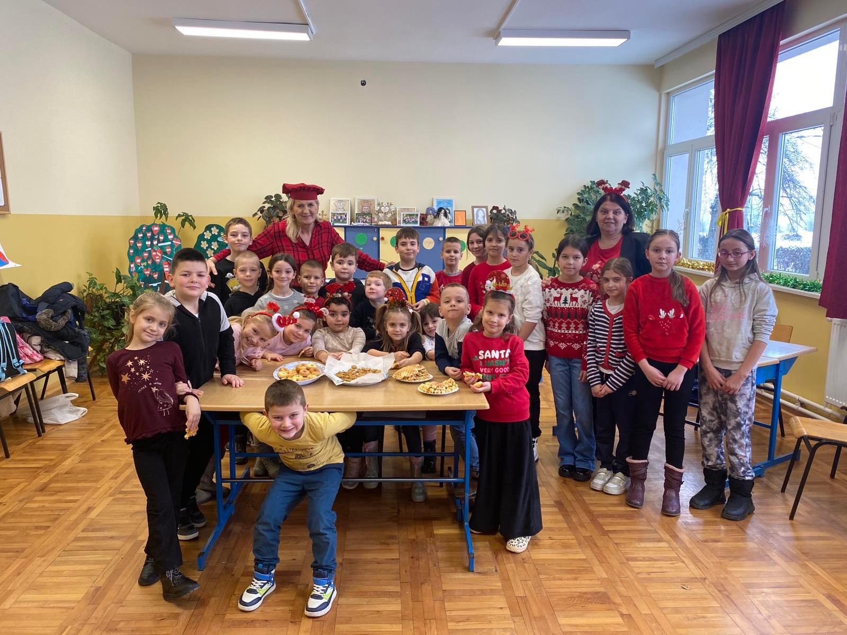
Група у години пред полазак у школу вртића у Мајдеву је реализовала радионицу са ученицима основне школе ,,Кнез Лазар“ под називом ,,Новогодишње чаролије“. Деца су са осмесима на лицу узбуђено правила колаче којима су обрадовали најдраже.

Slide 8
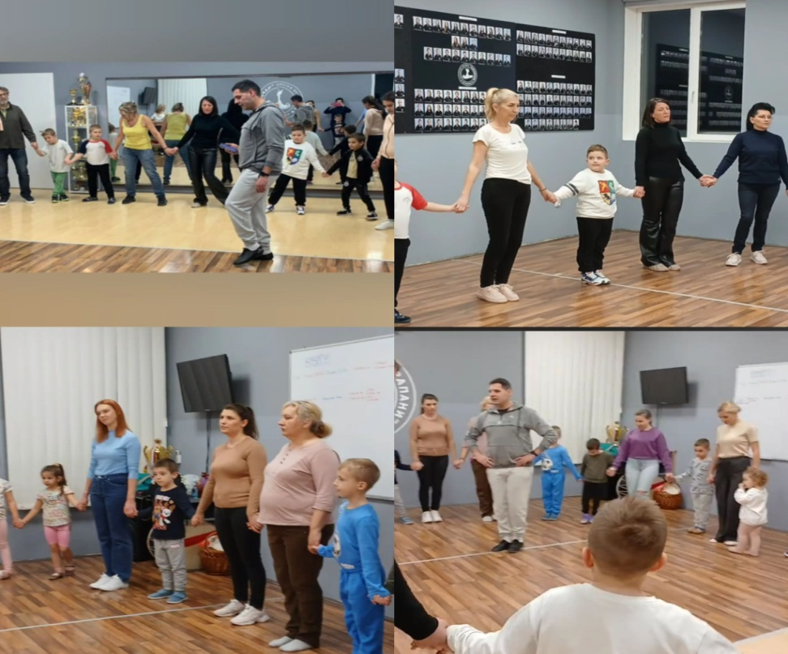
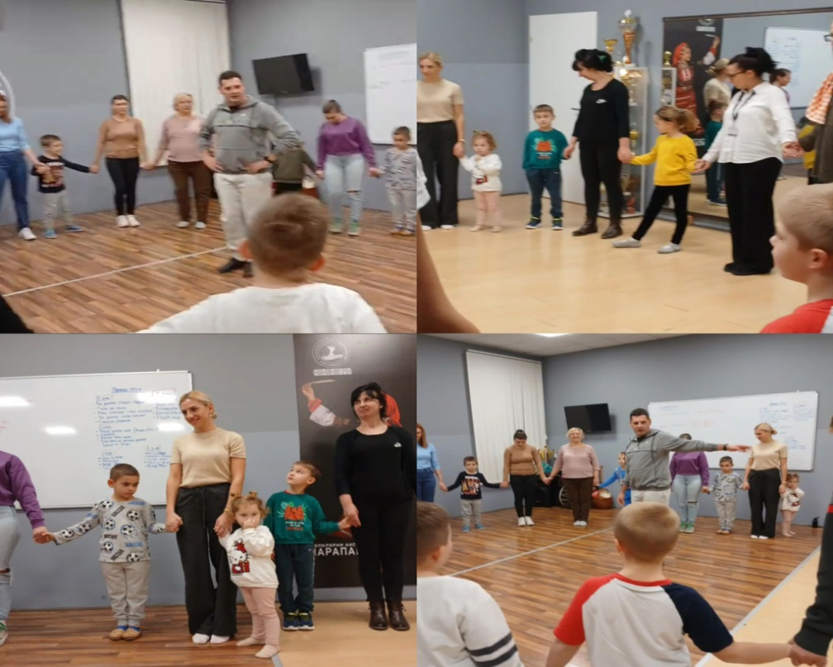
,,Кругови пријатељства“
Деца из групе у години пред полазак у школу из вртића ,,Наша радост“ посетила су културно - уметничко друштво ,,Чарапани“ са родитељима, васпитачима и стручним сарадником, где су кроз игру и дружење упознала богатство наше народне традиције.
Кликом на линк можете погледати садржај.

Slide 9
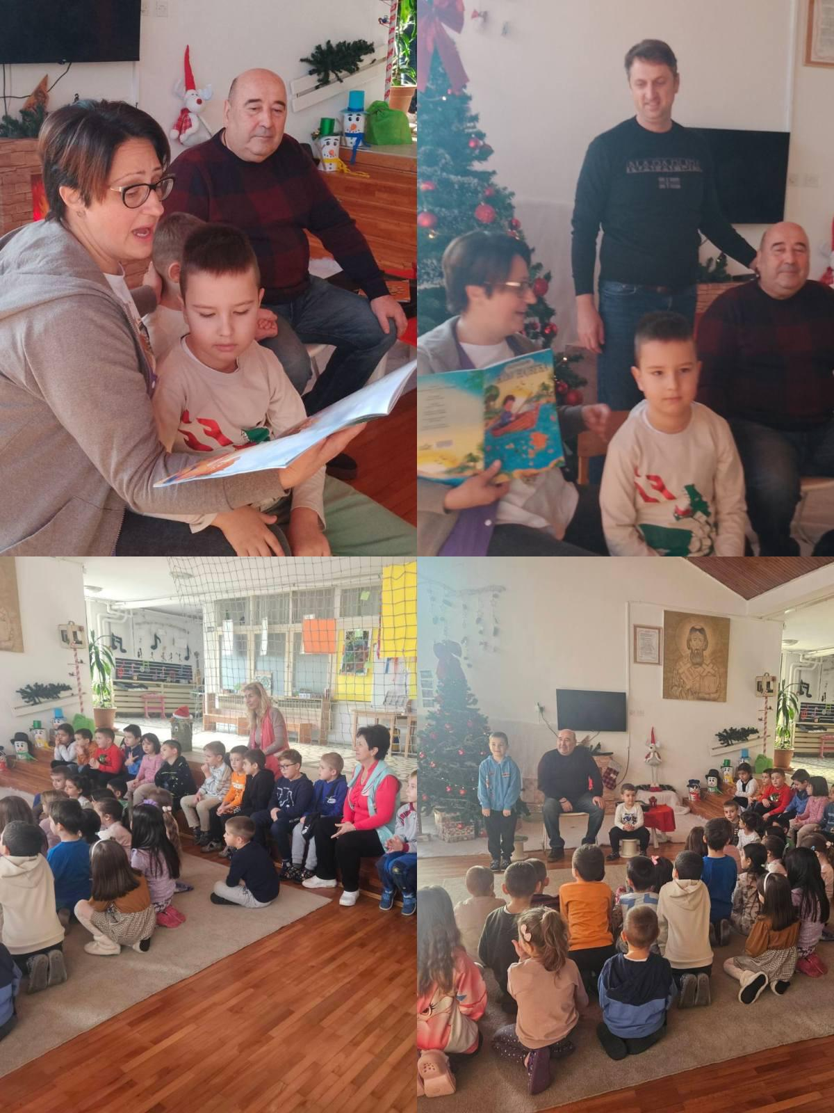
Посета Богдана Јефтића (Давидовог и Филиповог деде) аутора књиге песама за децу ,,Жеља највећа“ – читање песама у вртићу ,,Наша радост“ .

Slide 10
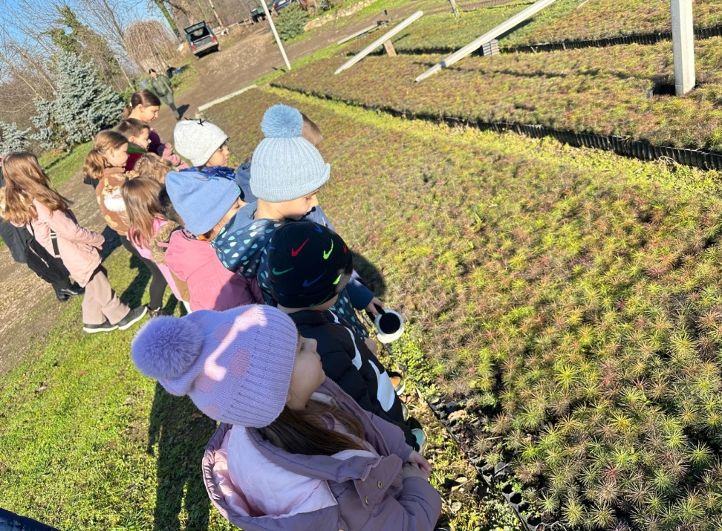
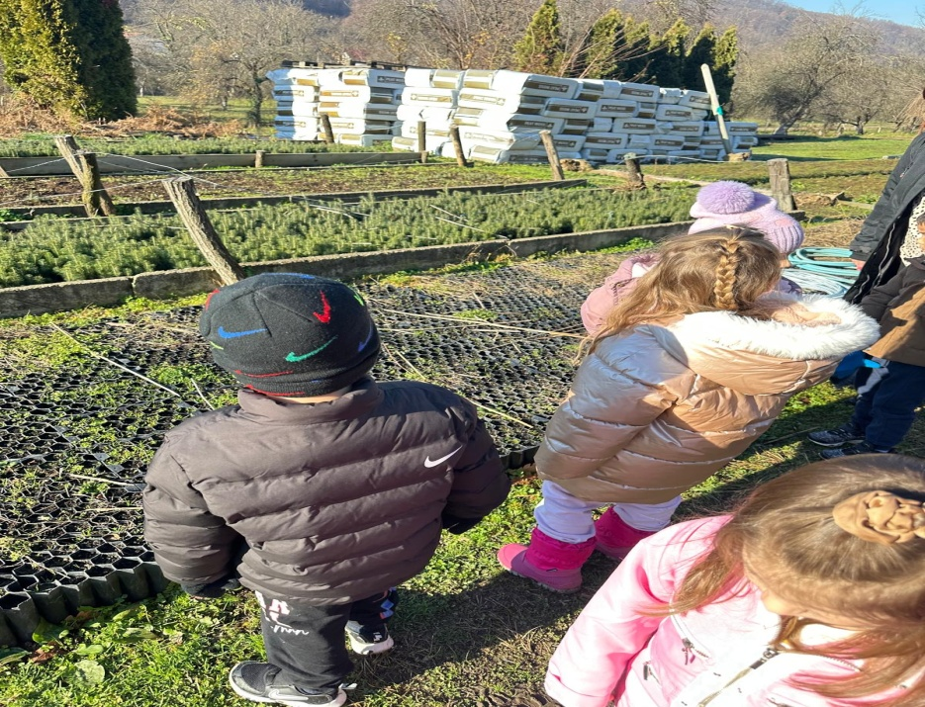
У оквиру пројекта ,,Из једног семена хиљаду прича“ група у години пред полазак у школу у Наупару посетила је са ученицима основне школе ,,Деспот Стефан“ расадник ,,Србија шуме“ у Наупару, када су обогатили своје знање о шумама и четинарима.

Slide 11
Традиционално су и ове године у месецу децембру организовани маскембал и кићење новогодишње јелке у којима су учествовале поједине групе из вртића ,,Наша радост и ,,Сунце“

Slide 12
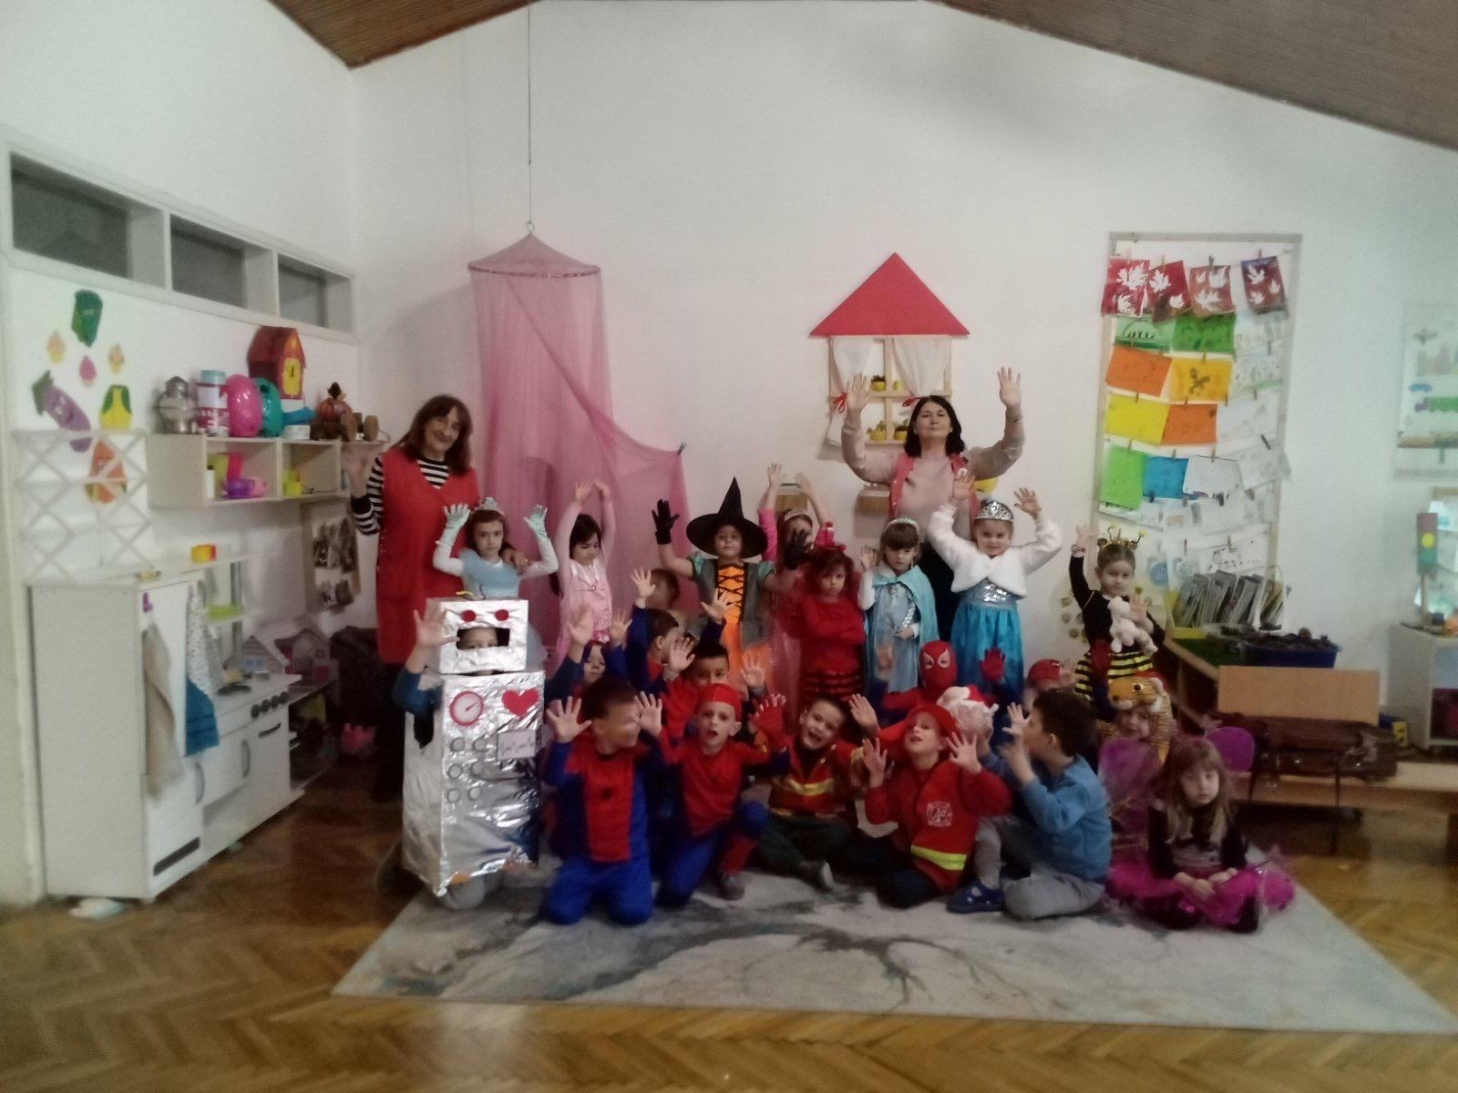
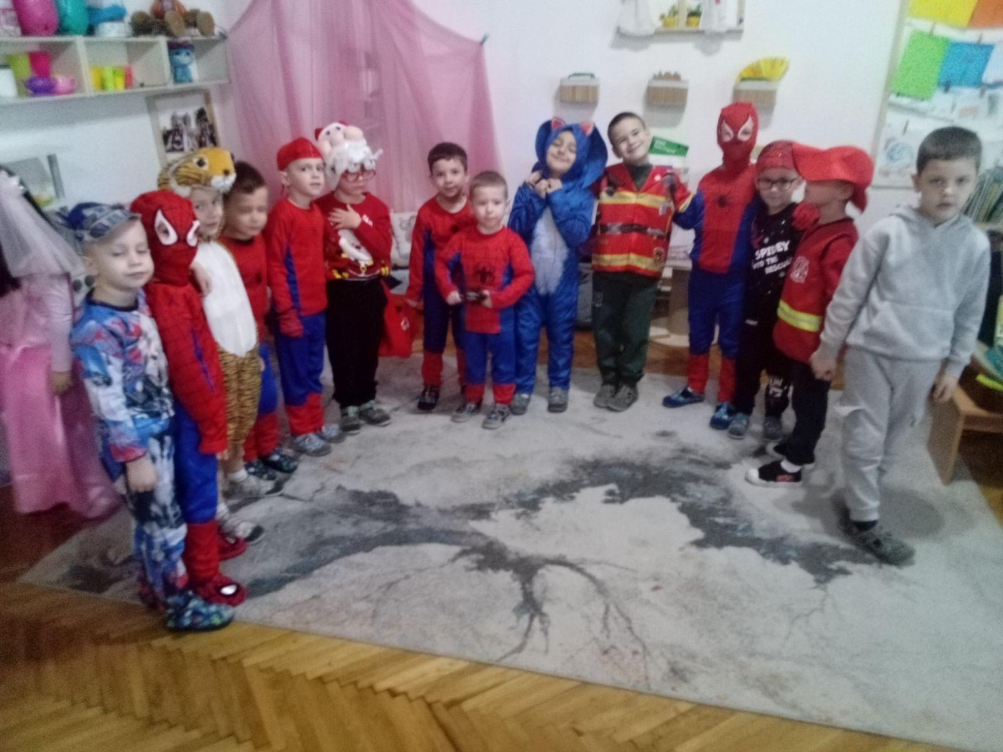
Старија вртићка група вртића ,,Наша радост“.

Slide 13
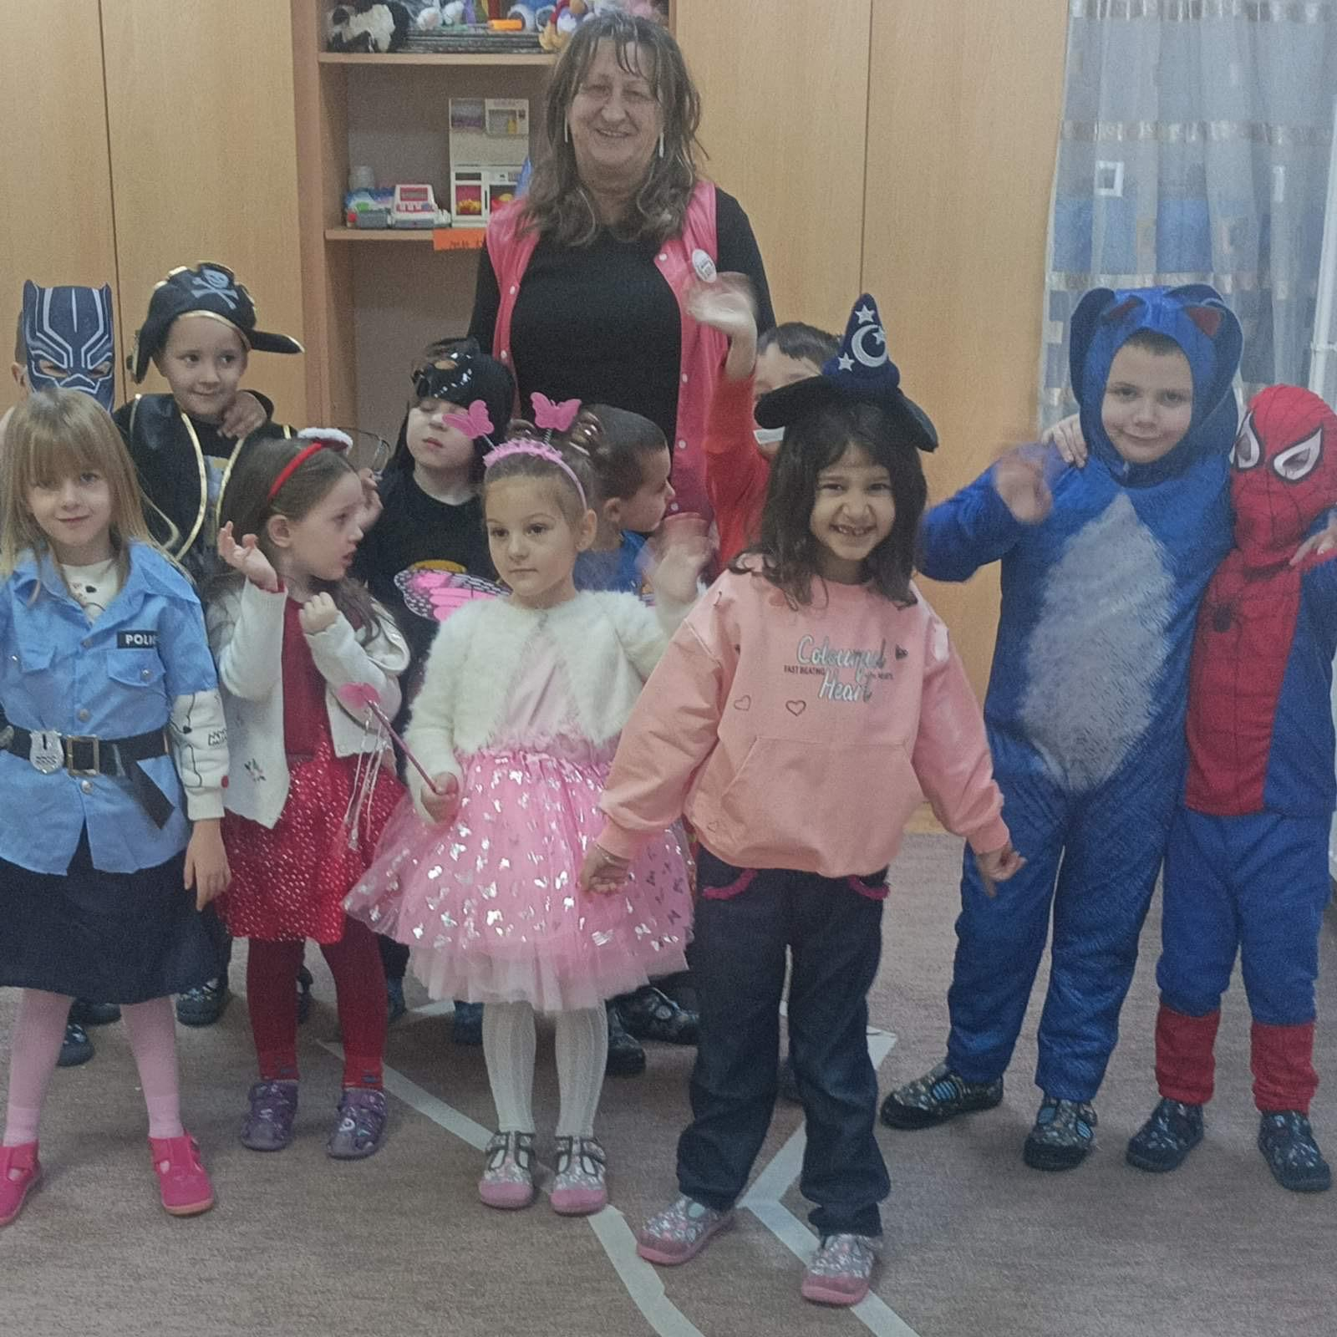
Старија вртићка група вртића ,,Сунце“.

Slide 14
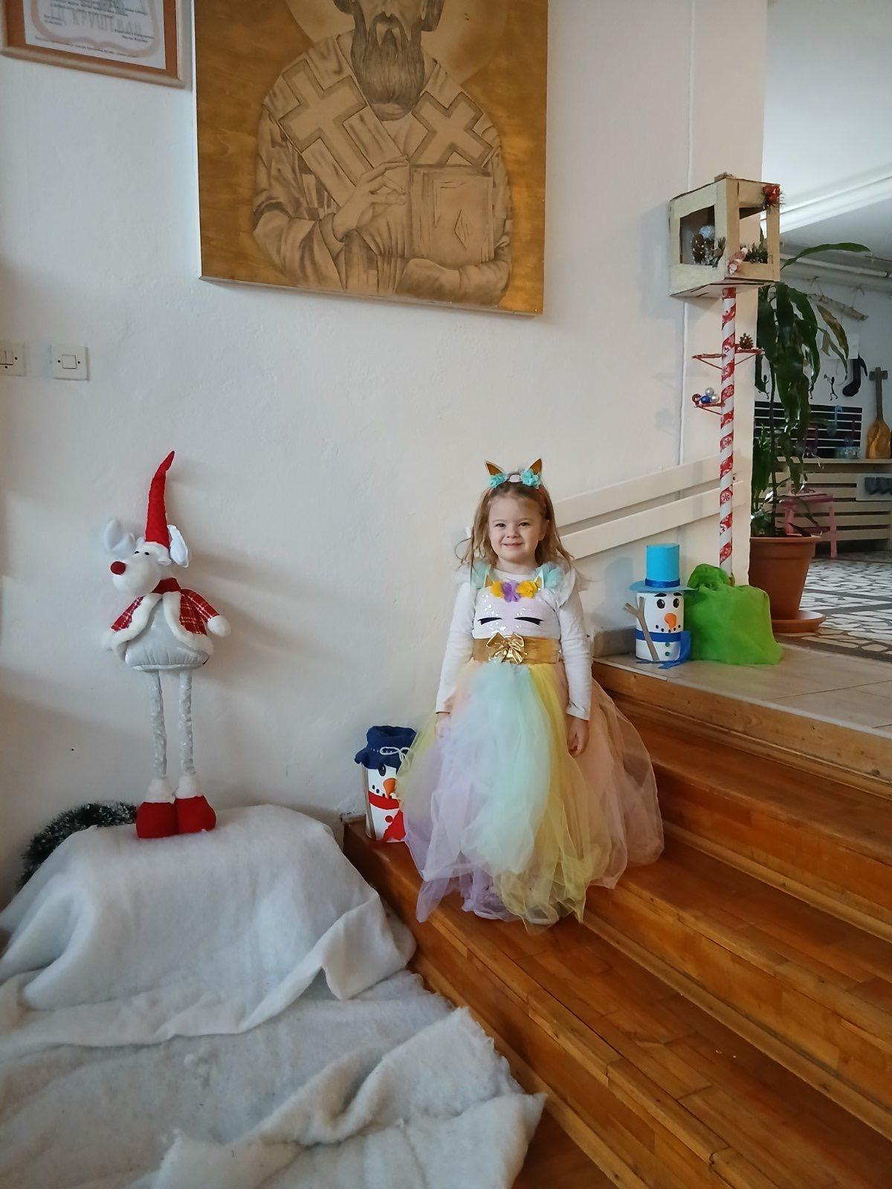
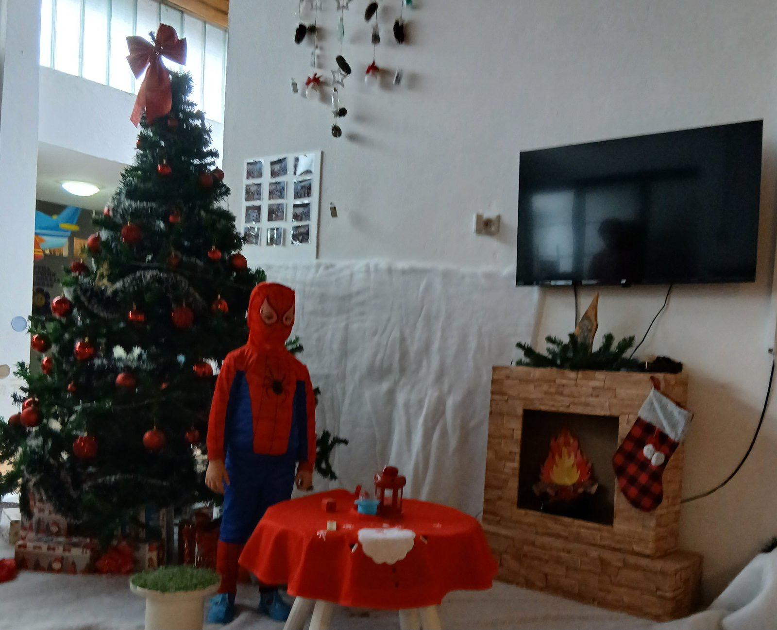
Средња вртићка група вртића ,,Наша радост“.

Slide 15
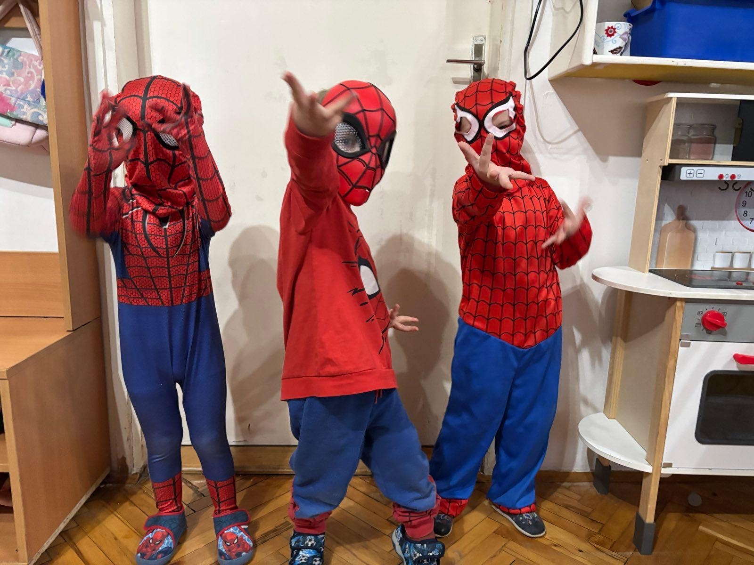
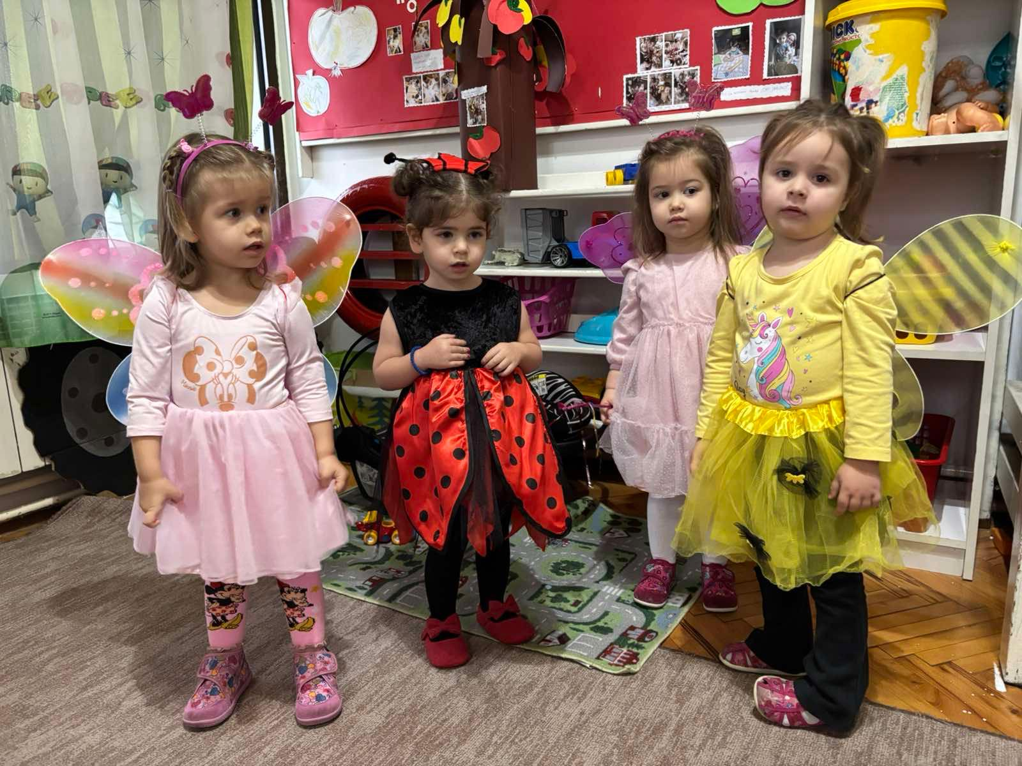
Старија јаслена група вртића ,,Наша радост“.

Slide 16
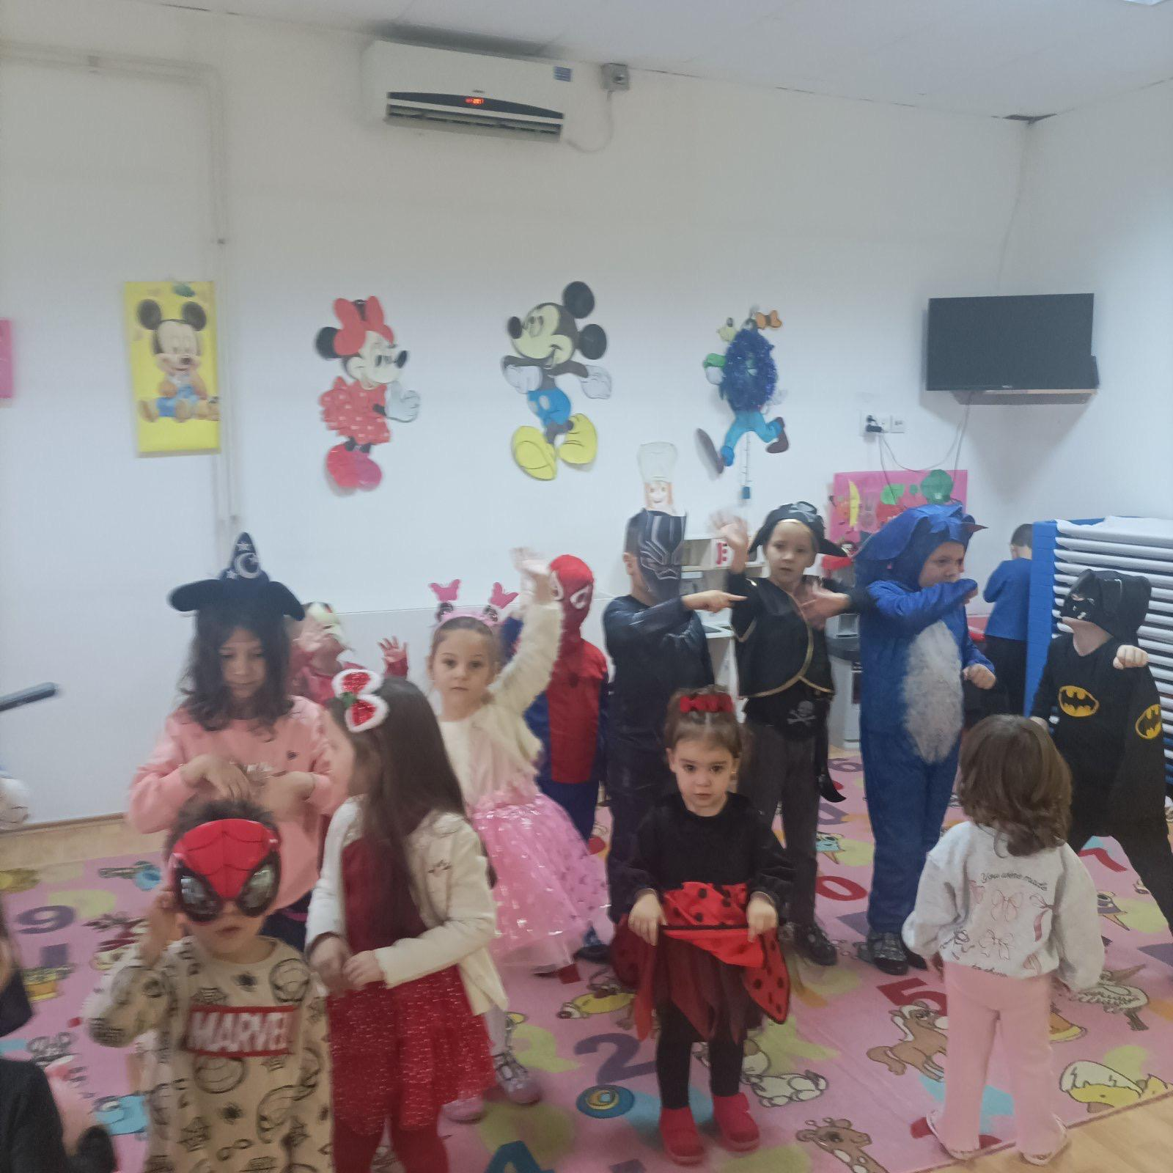
Старија јаслена група вртића ,,Сунце“.

Slide 17
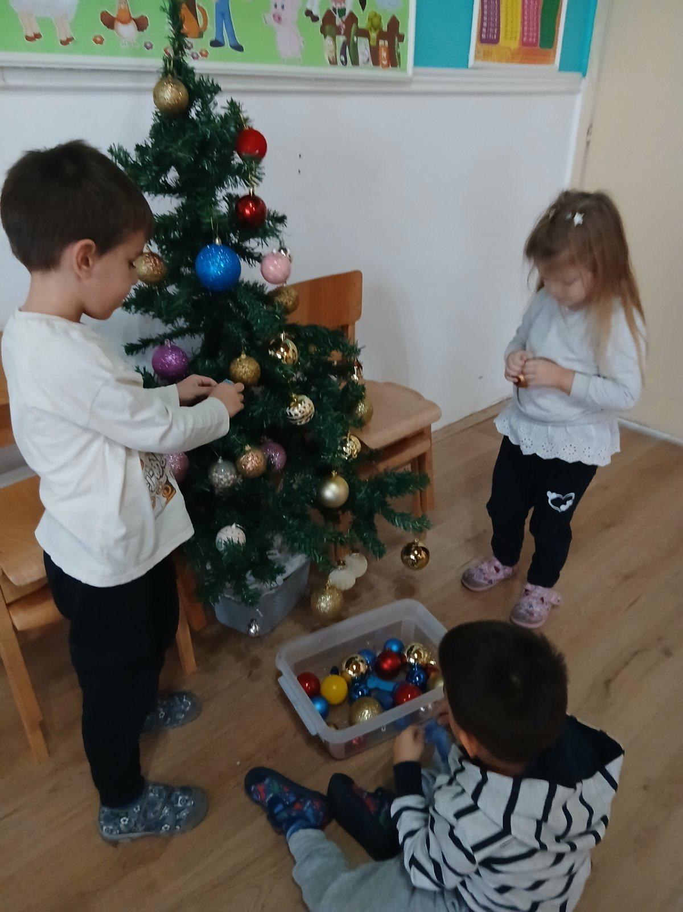
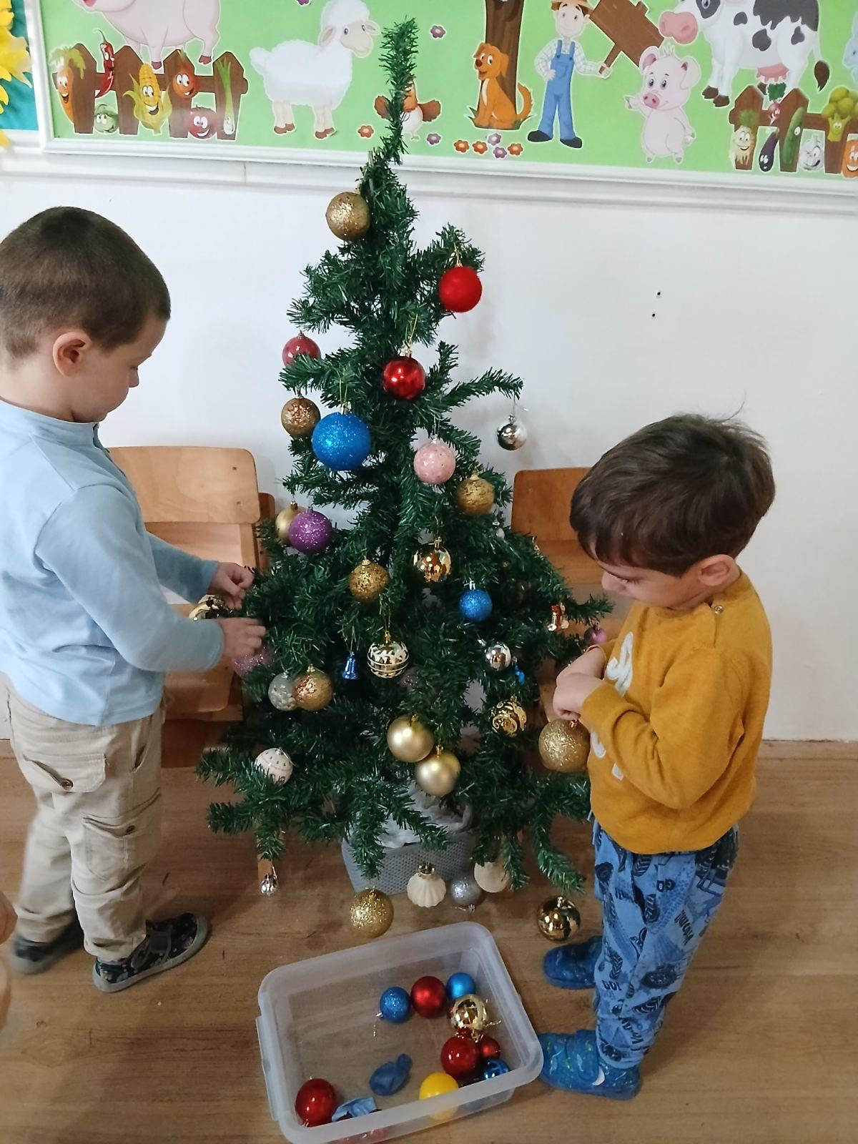
Средња вртићка група вртића ,,Наша радост“.

Slide 18
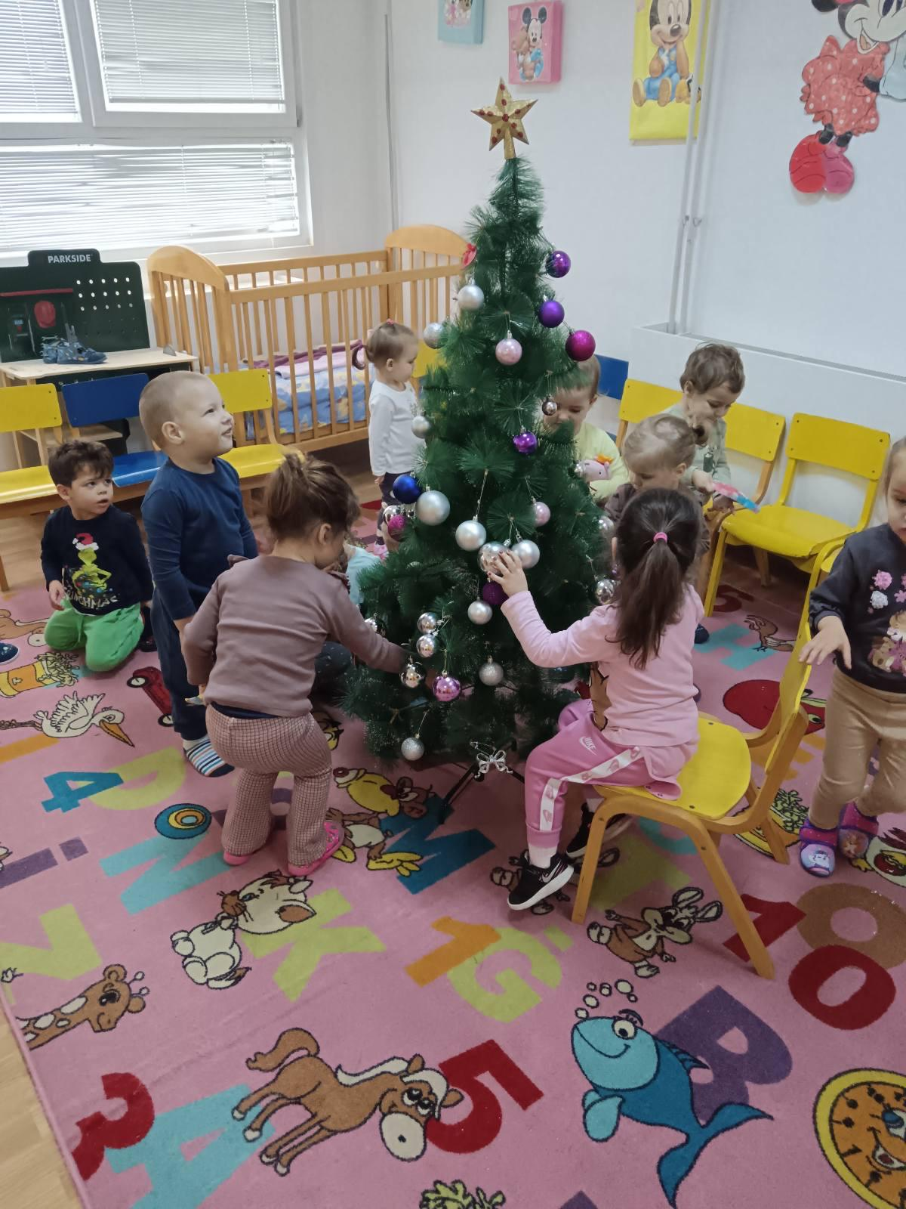
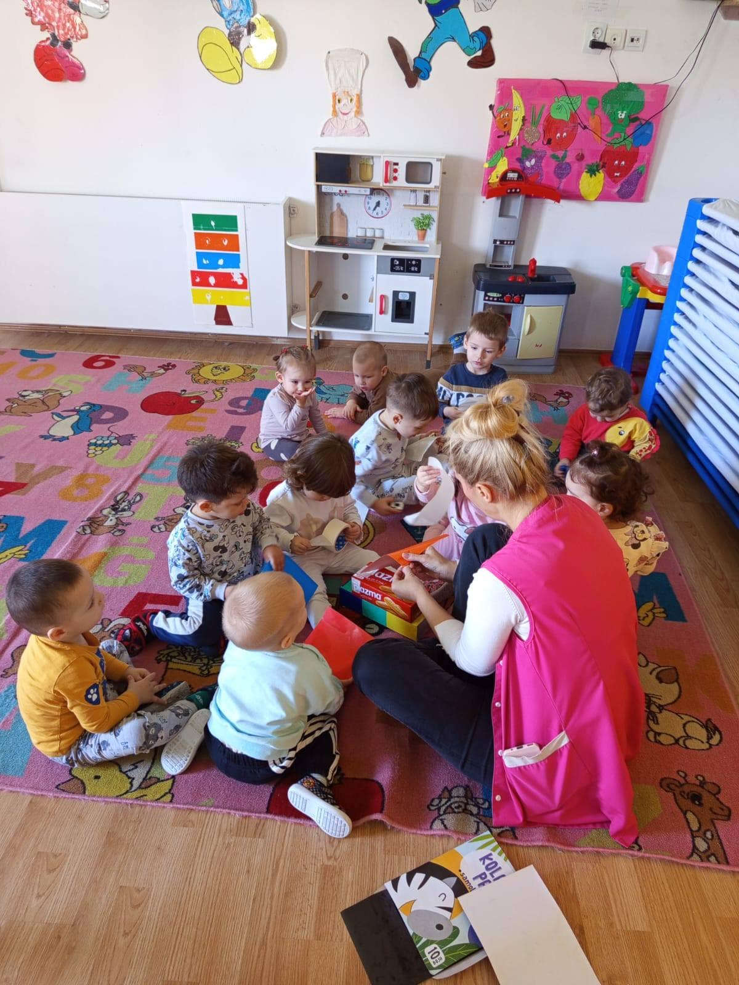
Старија јаслена група вртића ,,Сунце“.

Slide 19
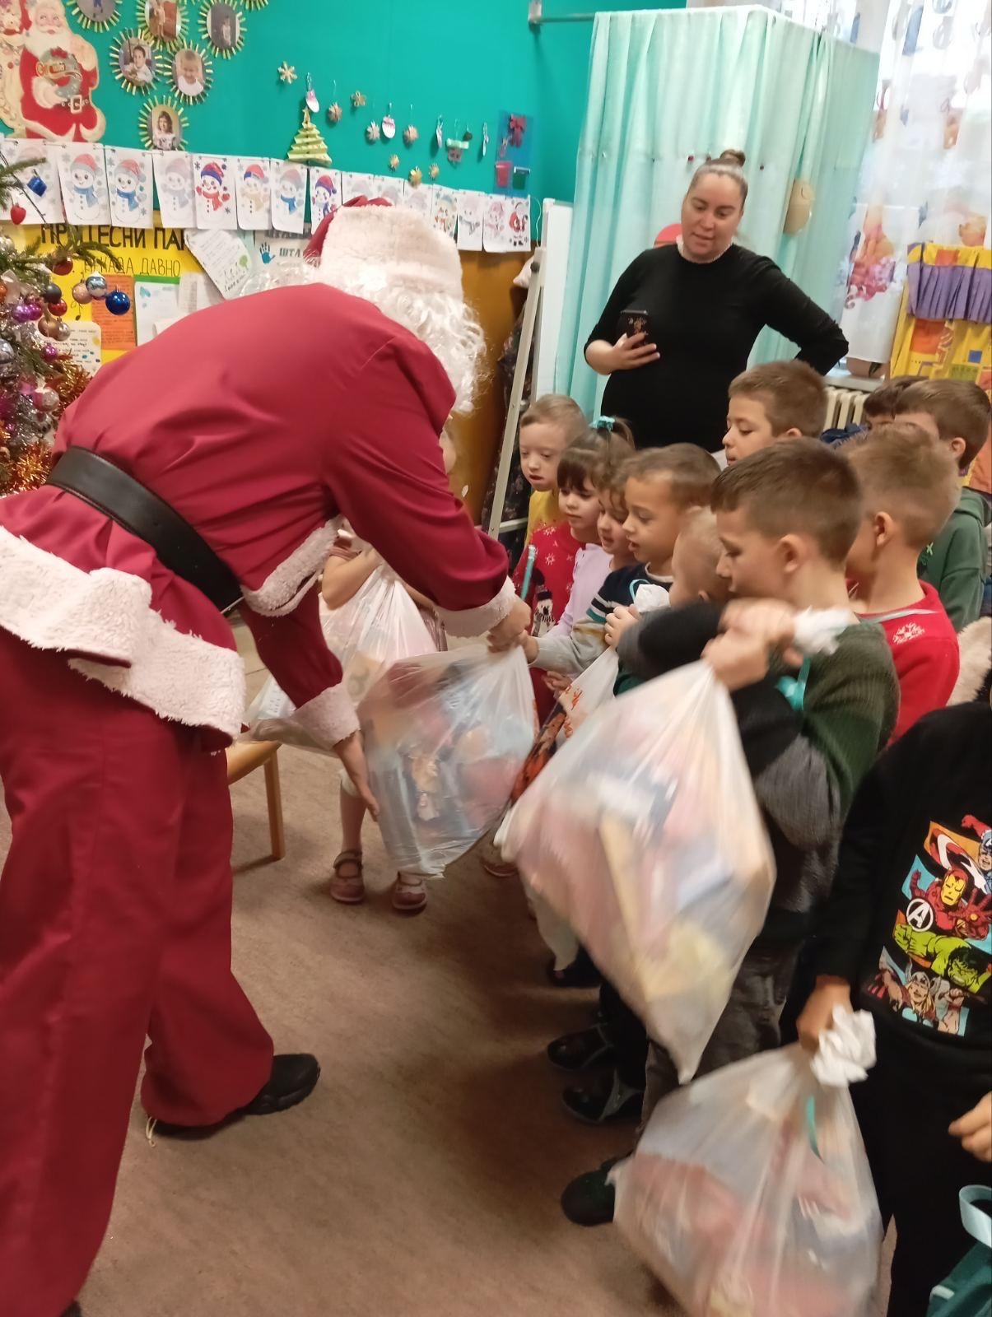
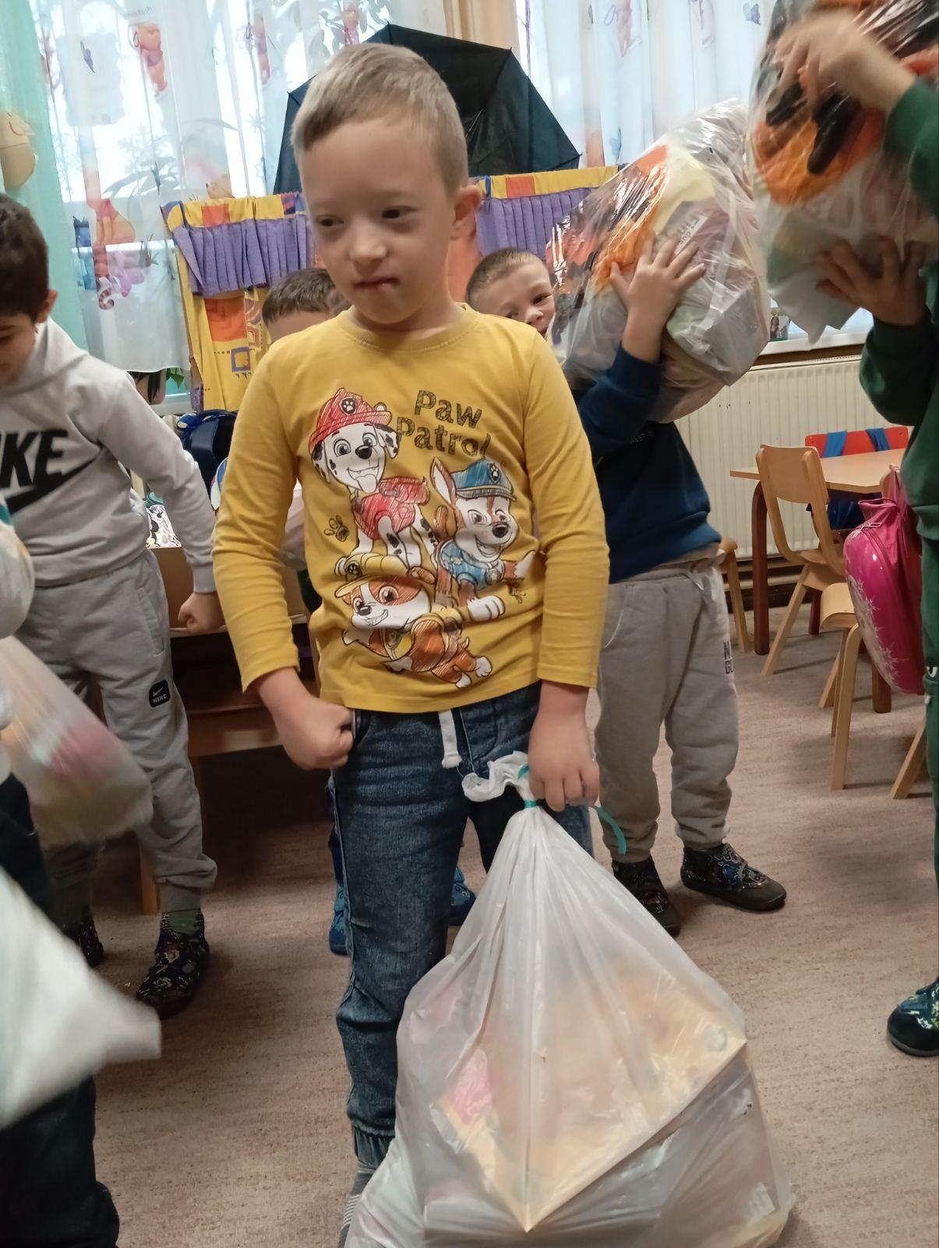
Долазак Деда Мраза и подела пакетића деци у Горњем Степошу.

Slide 20
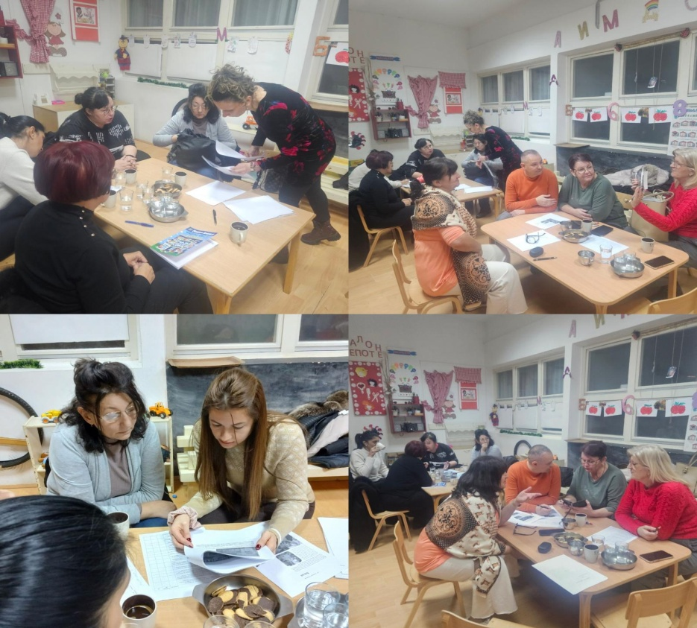
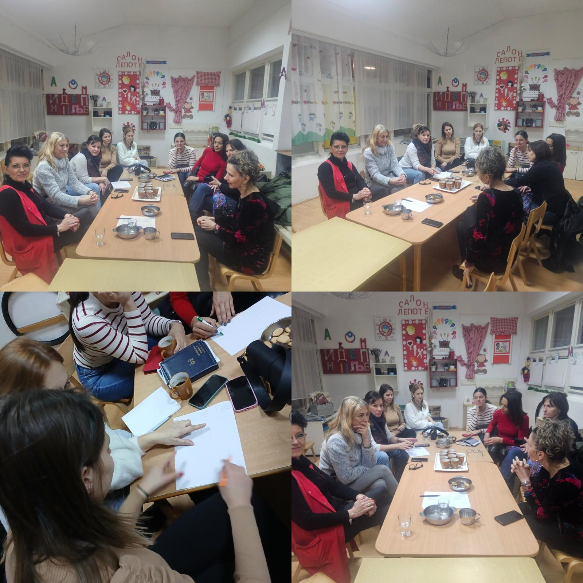
У вртићу ,,Наша радост“ је одржан други по реду састанак заједнице учења 2 где су учествовали васпитачи реализатори ппп и стручни сарадник.

Slide 21
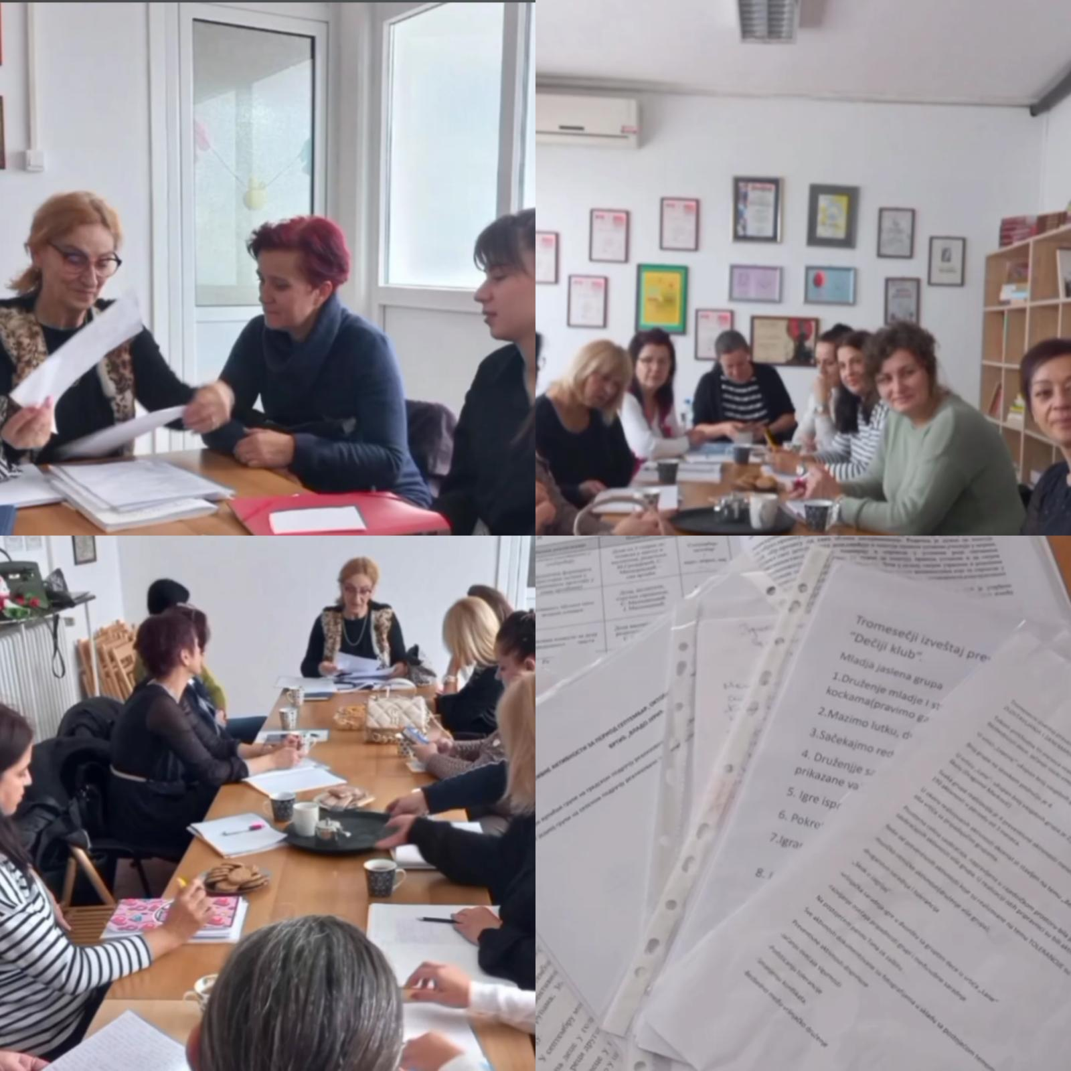
Састанак Тима за заштиту од дискриминације, насиља, злостављања и занемаривања – извештај о реализованим активностима и договор о даљем раду.
Кликом на линк можете погледати саджај.

Slide 22
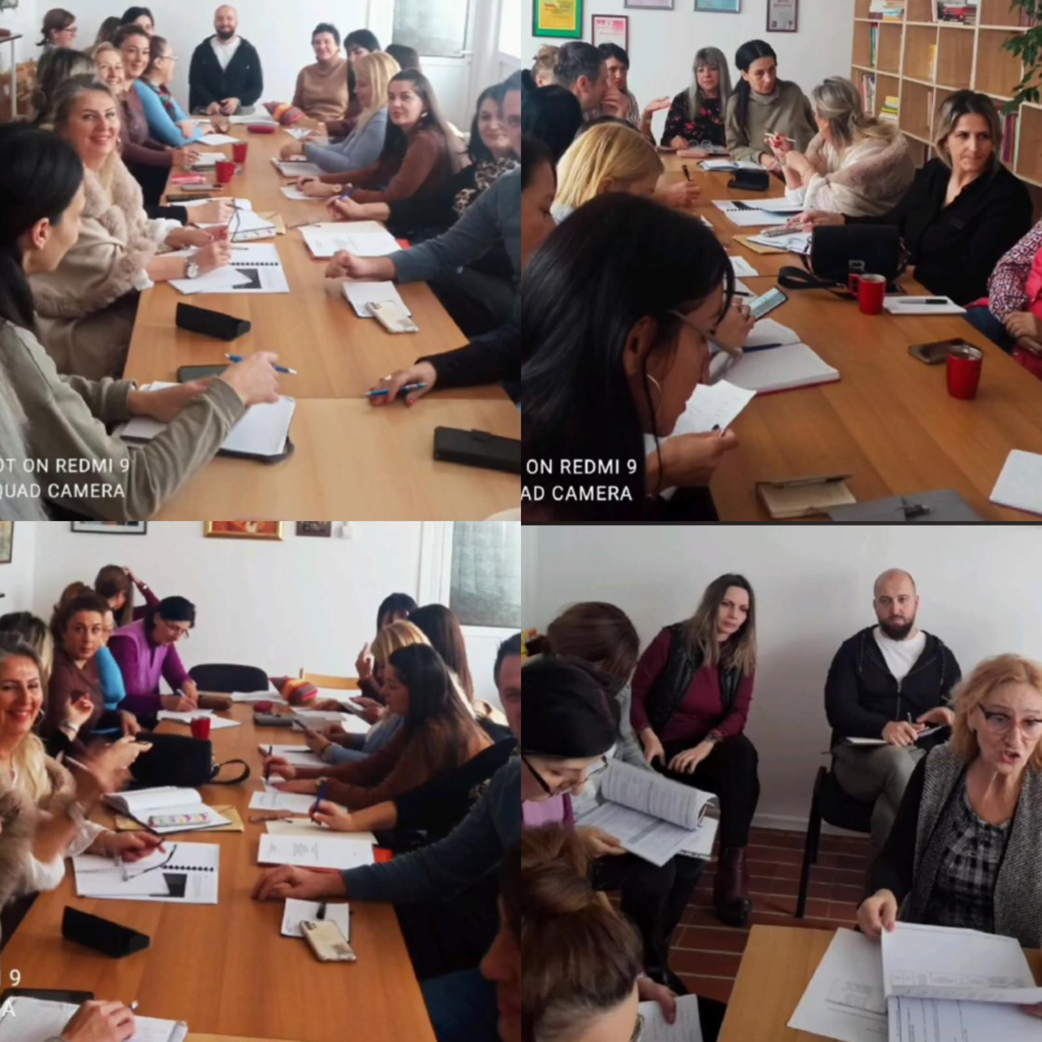
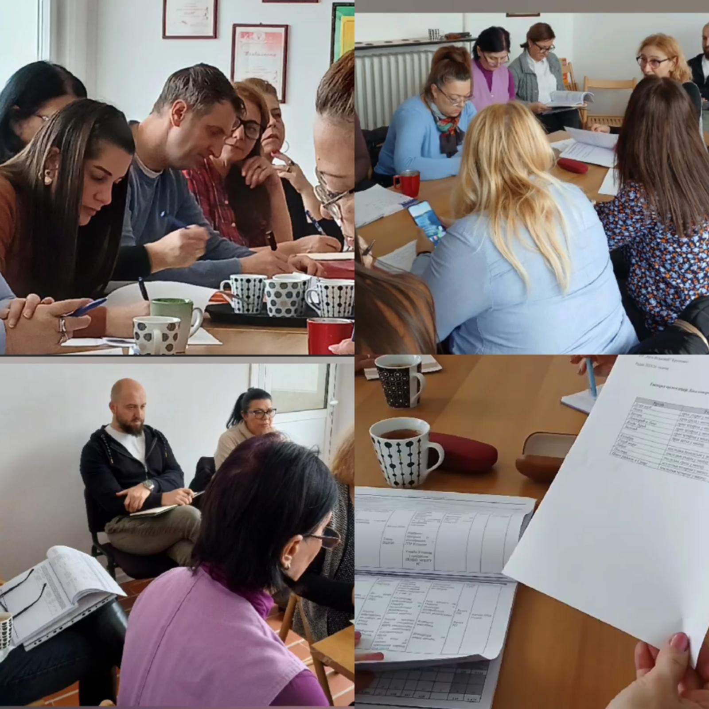
Састанак Актива за развојно планирање – сагледавање нивоа остварености циљева.
Кликом на линк можете погледати садржај.

Slide 23
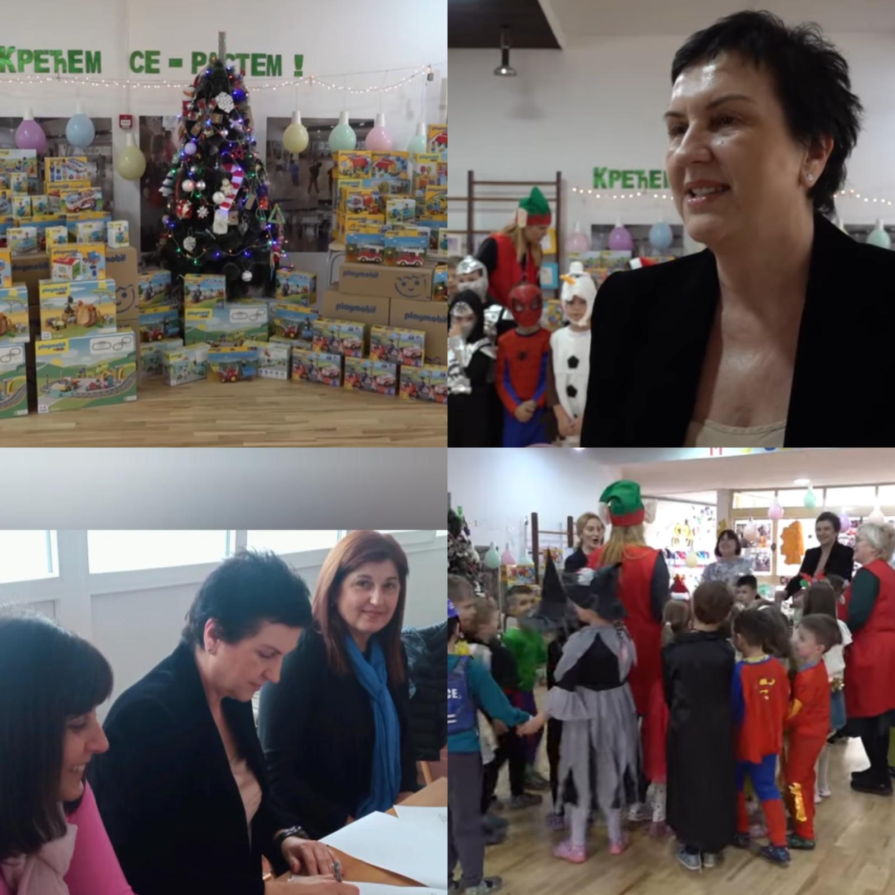
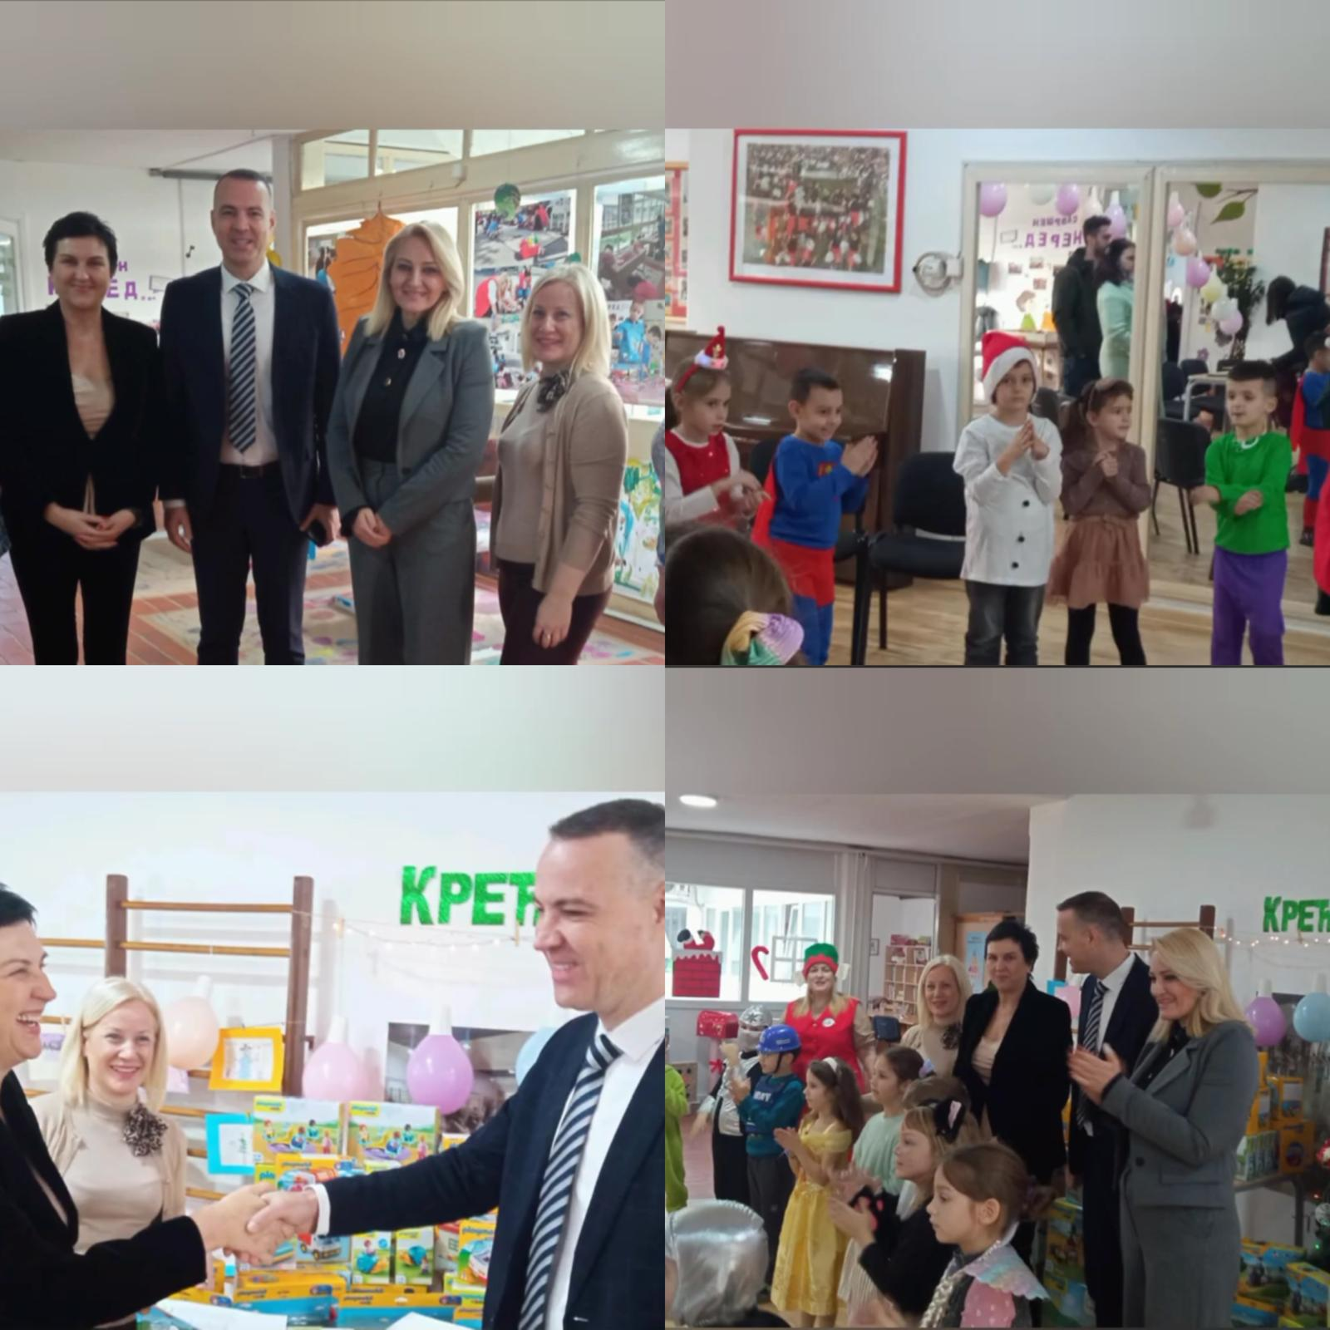
У оквиру пројекта ,,Права деце у локалној самоуправи“ вртић је добио донацију играчака.
Кликом на линк можете погледати садржај.

Slide 24
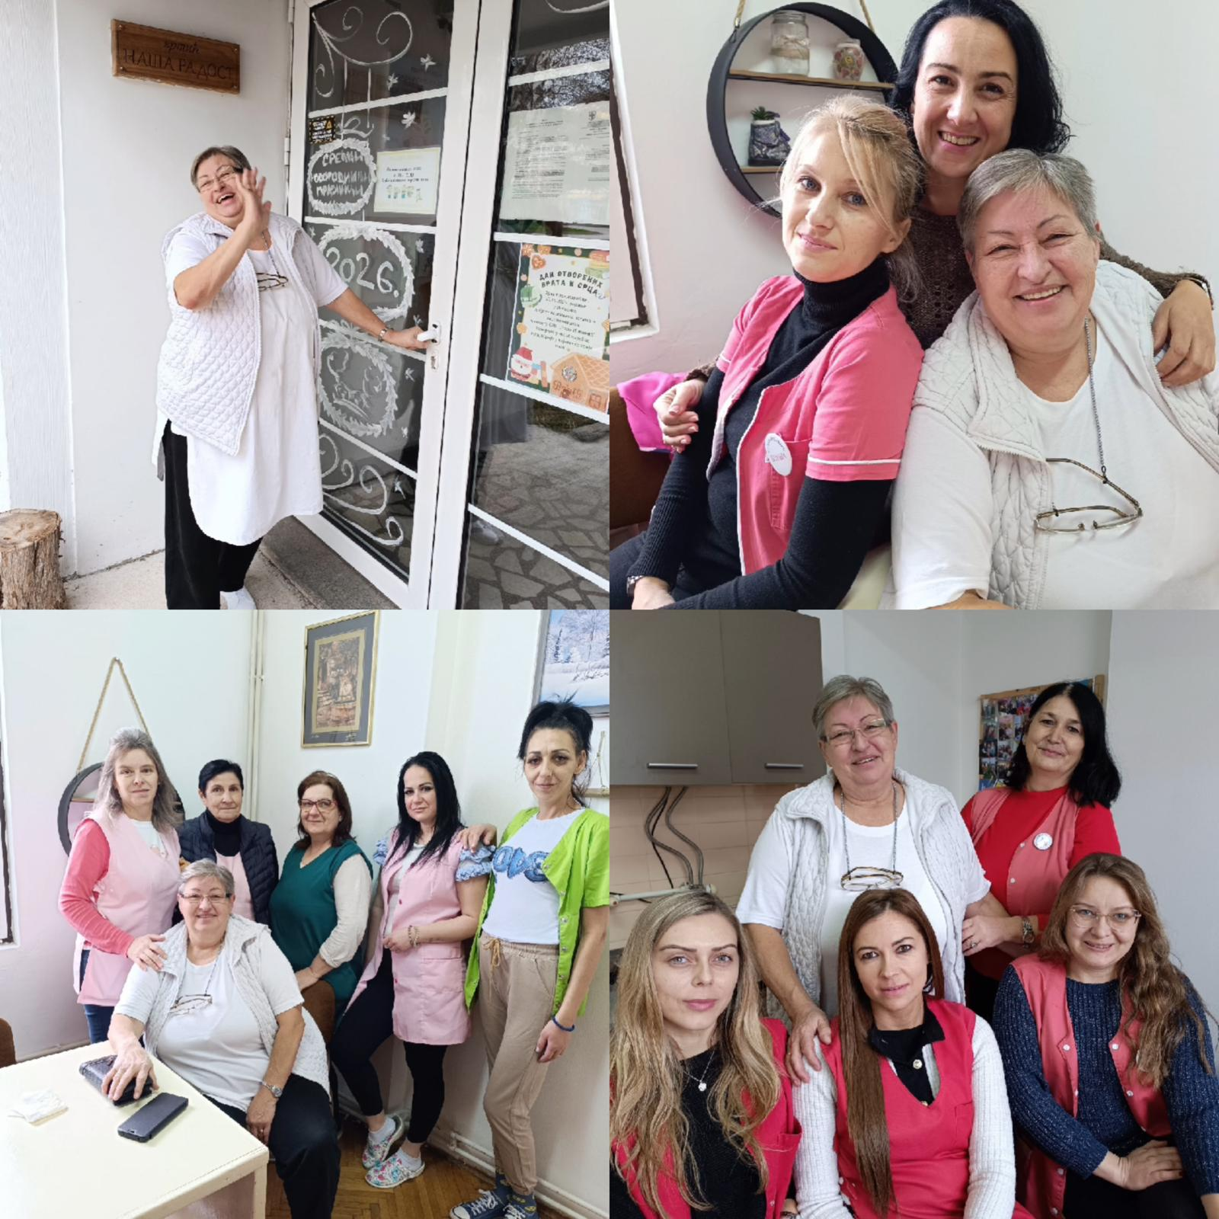
Последњи радни дан наше драге сервирке Снежане Милићевић Нене и испраћај у пензију.

